Slide 1

Progetto SafetyGame Revisione di Progettazione
Team Committed
Università degli Studi di Padova – Ingegneria del software
A.A. 2011/2012 – 10/01/2012

Slide 2
Indice
Architettura generale
Back-end
Front-end Web
Front-end Mobile
Diagramma delle Attività
Prototipi di interfaccia
Consuntivo

Slide 3

2. Back-End

Slide 4
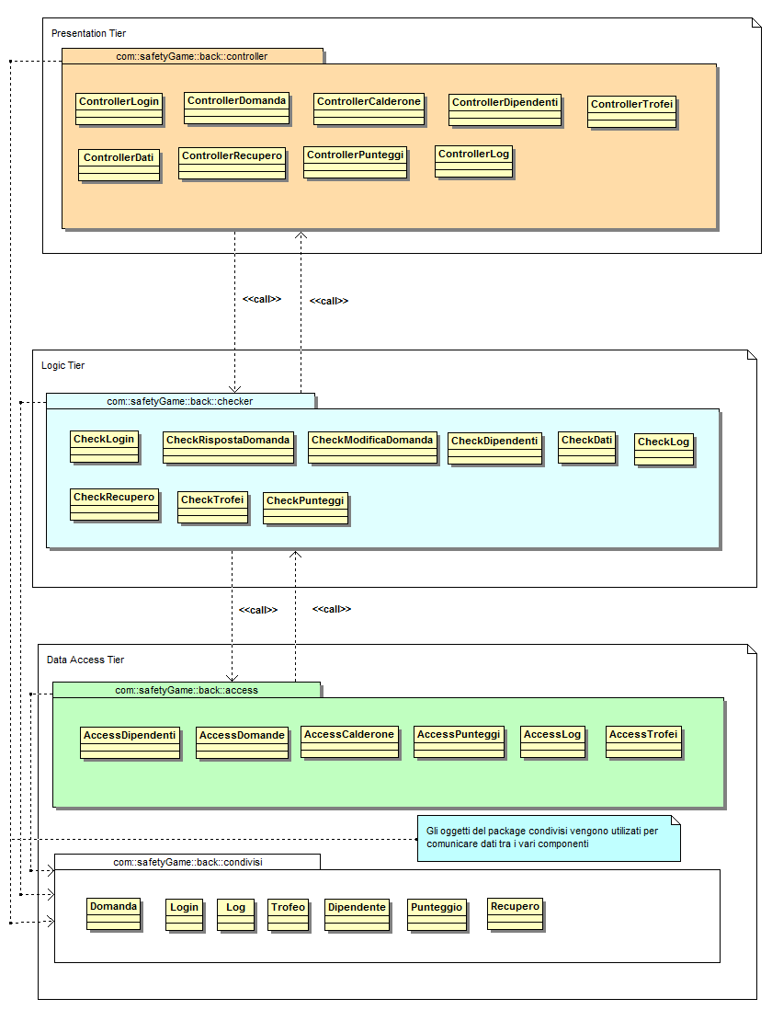

Slide 5
4. Front-End web

Slide 6
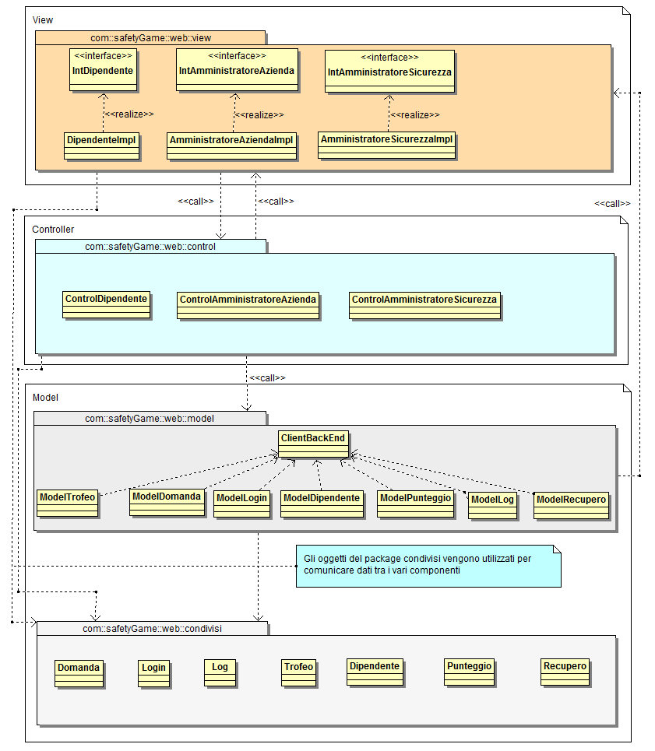

Slide 7
5. Front-End Mobile

Slide 8
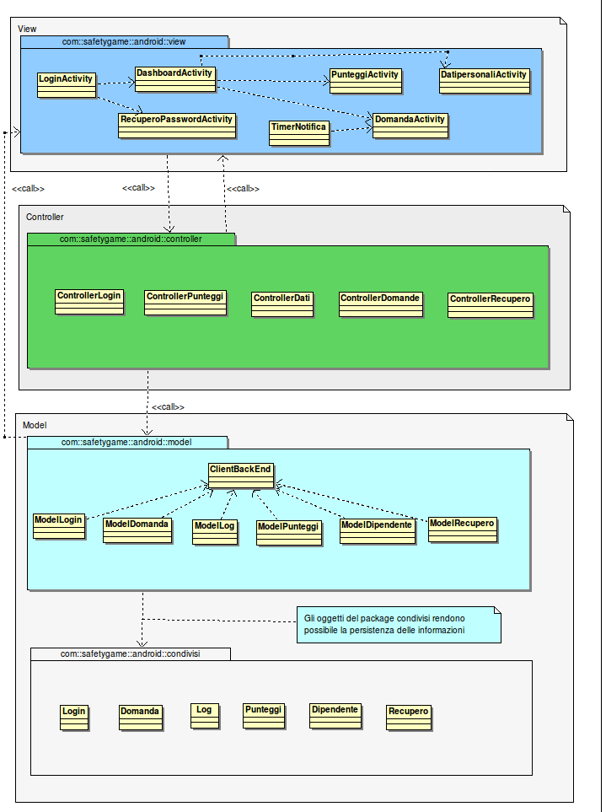

Slide 9
6. Diagrammi delle Attività

Slide 10
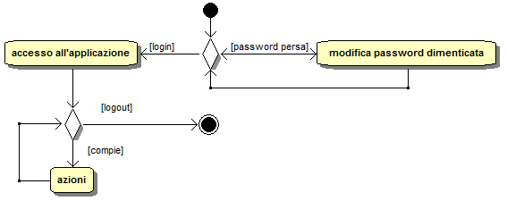

Slide 11
7. Prototipi di Interfaccia

Slide 12
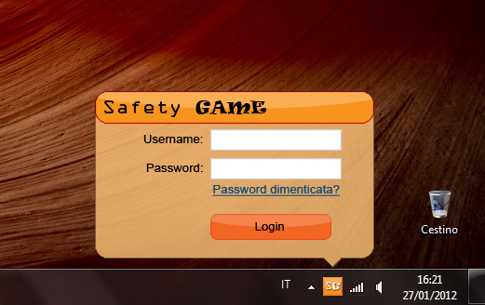

Slide 13
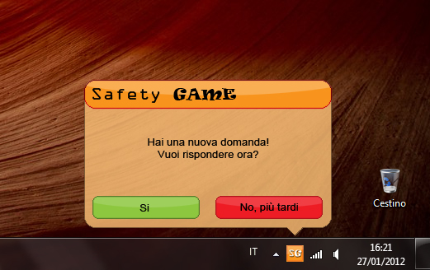

Slide 14
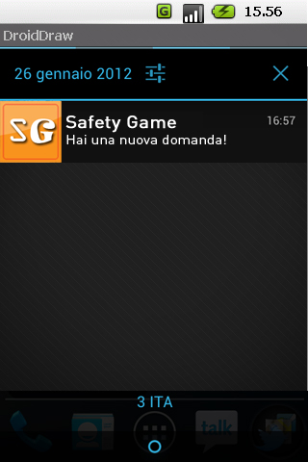
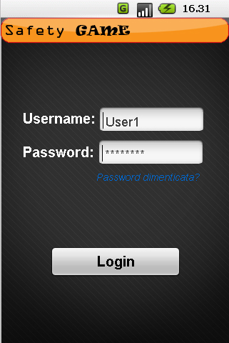

Slide 15
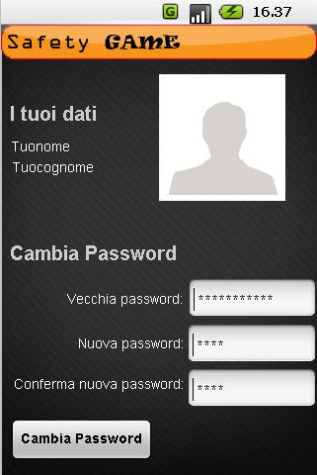
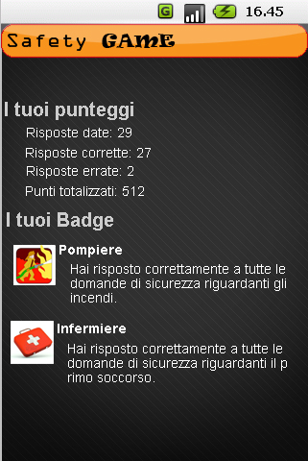
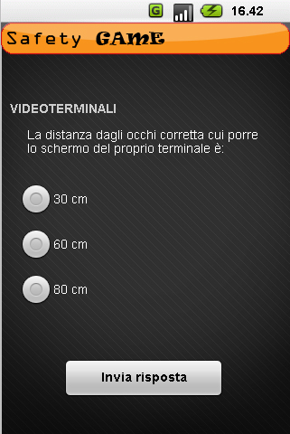

Slide 16
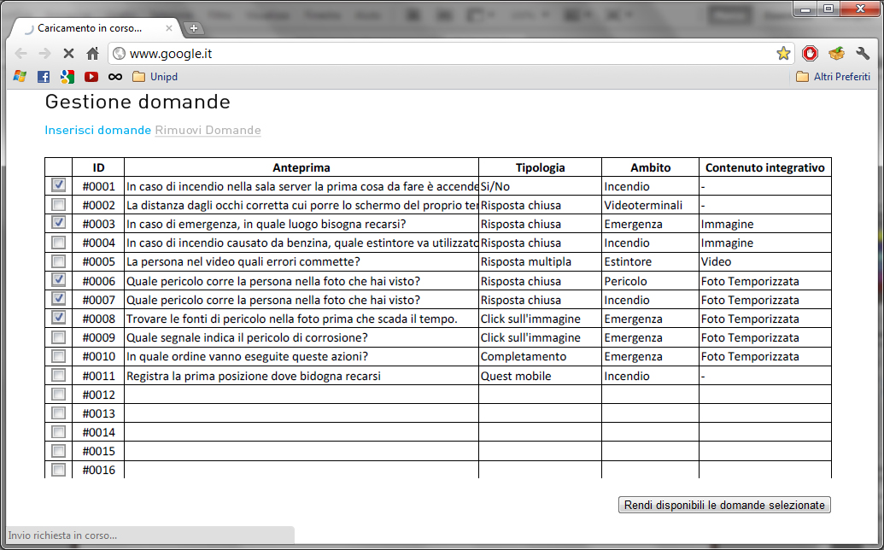

Slide 17
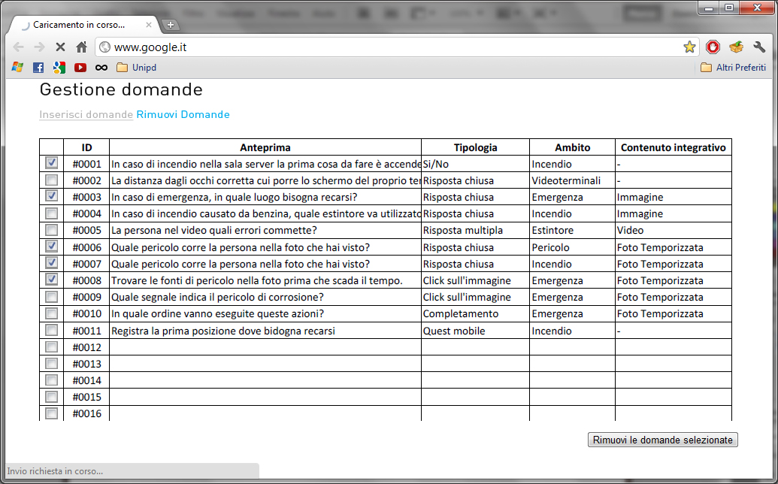

Slide 18
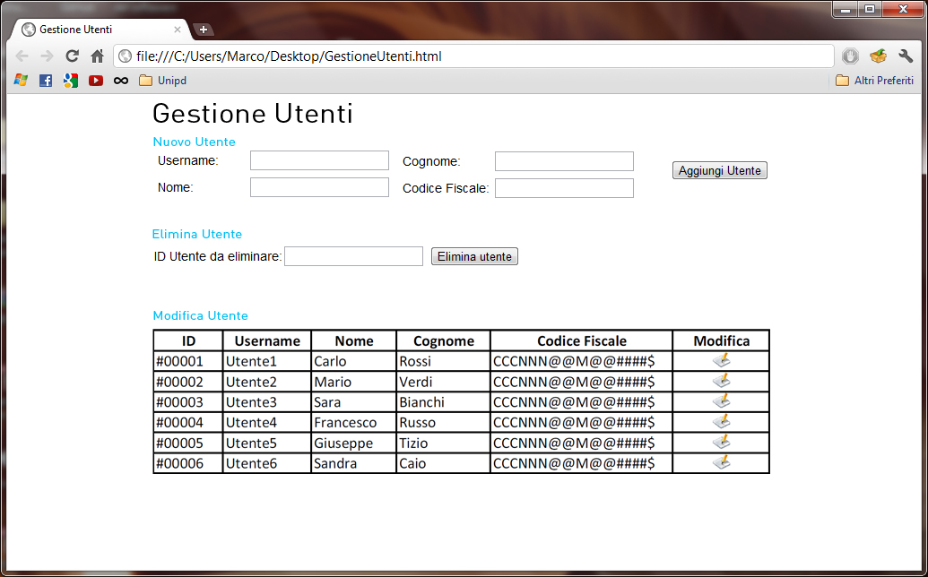

Slide 19
8. Consuntivo

Slide 22
